Slide 1

LOS FUNDAMENTOS DE LA QUÍMICA
Prof. Ing. Sandra Leiton

Slide 2
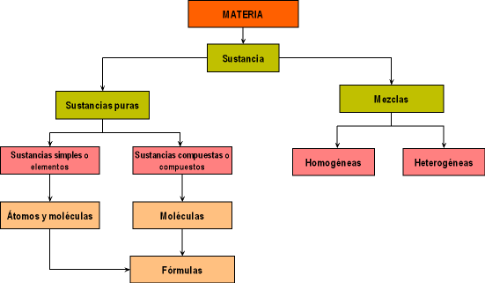
Materia, sustancia, mezcla

Slide 3
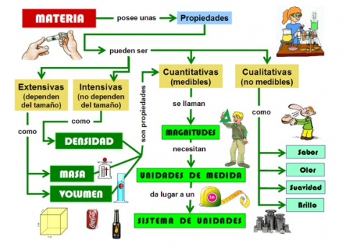
Propiedades de la materia

Slide 4
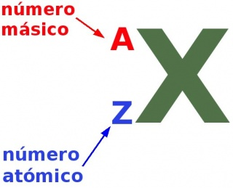
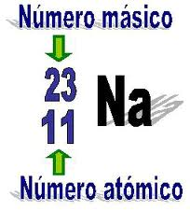
Representación de los átomos

Slide 5
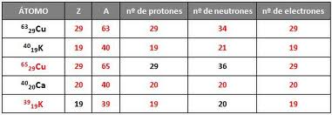
Ejemplos

Slide 6
Mol
Los químicos miden los átomos y las moléculas en moles.
En el sistema SI el mol es la cantidad de una sustancia que contiene tantas entidades elementales (átomos, moléculas u otras partículas) como átomos hay exactamente en 12 gramos ó (0.012 kilogramos) del isótopo de carbono-12.

Slide 7
Mol
El número de átomos en 12 g de carbono-12 se determina experimentalmente = 6.022045 x 10²³ partículas.
Este número se denomina número de Avogadro y se redondea a 6.022 x 10²³
6,022 x 10²³ átomos de Cu= 1 mol de átomos de Cu
6,022 x 10²³ átomos de H = 1 mol de átomos de H

Slide 8
Masa molecular:
La masa molecular es la suma de las masas atómicas (en uma) en una molécula.
Por ejemplo, la masa molecular del agua es 2(masa atómica del H) + masa atómica del O 2(1 .008 uma) + 16.00 uma = 18.02 uma

Slide 9
Masa molar:
Su valor numérico coincide con el de la masa molecular pero expresado en gramos/mol en lugar de unidades de masa atómica, y se diferencia de ella en que mientras la masa molecular alude una sola molécula, la masa molar corresponde a un mol (6,022.10²³) de moléculas

Slide 10
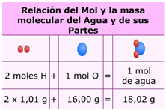
Masa molar: ejemplo
Para el caso del agua, vemos que la relación entre el mol y la masa molecular es:
Por lo tanto decimos que: 1mol de agua tiene una masa de 18,02g
1 molécula de agua pesa 18 uma
1 mol de moléculas de agua pesa 18 g

Slide 11
Ejemplos
Masa atómica del Cu= 63,54
Significa
1 átomo de Cu pesa 63,54 uma
1 mol de átomos de Cu pesa 63,54 g

Slide 12
Ejemplo
En el caso de moléculas
6,022 x 10²³ moléculas de NH₃= 1 mol de moléculas de amoniaco
6,022 x 10²³ moléculas de H₂0 = 1 mol de moléculas de agua
Por lo tanto:
1 molécula de NH₃ pesa 17 uma
1 mol de moléculas de amoniaco pesan 17 g

Slide 13
Muchas gracias

